Slide 1
스마트폰게임프로그래밍 1차 발표
2018180044 최해성

Slide 2
목차
소개
개발 범위
예상 게임 흐름
개발 일정

Slide 3
소개
프로젝트 제목: 길 건너 친구들 모작
게임 컨셉: 터치를 이용해 캐릭터를 앞으로 전진하거나 스와이프를 이용해 캐릭터를 좌/우로 이동시키면서 방해요소를 피해 최대한 앞으로 전진하는 게임

Slide 4
개발 범위
메인 화면, 게임 화면
전진한 횟수를 보여주는 텍스트 UI
재시작/종료 여부를 선택하는 UI
터치를 이용한 캐릭터 전진
스와이프를 이용한 캐릭터 좌/우 이동
2가지 종류의 방해요소

Slide 5
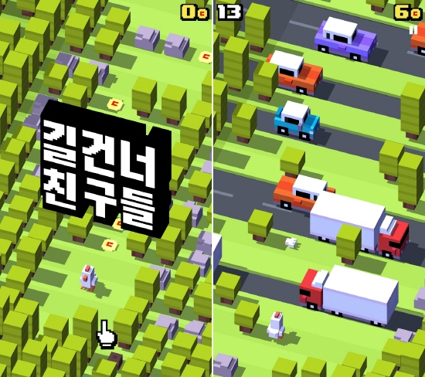
예상 게임 흐름

Slide 6
개발 일정
1주차: 리소스 수집
2주차: 메인화면, 게임화면 구현
3주차: 게임화면 캐릭터 렌더링
4주차: 맵 구현, 렌더링
5주차: 캐릭터 전진, 좌/우 이동 구현
6주차: 방해요소 1 구현
7주차: 방해요소 2 구현
8주차: 전진 횟수 표시 구현 및 재시작/종료 구현
9주차: 프로젝트 검사 및 버그 해결

Slide 7
감사합니다

